Slide 1
Целлюлоза
МБОУ Краснозерская СОШ №1
Подготовил :Пушкина Н.Н.

Slide 2
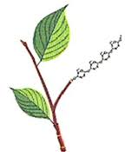
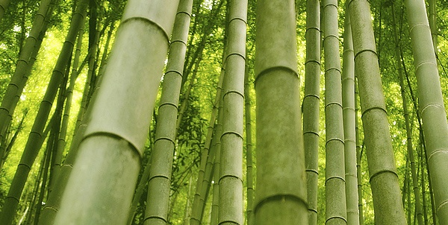
Общие сведения
Целлюлоза (от лат. cellula — клетка, то же самое, что клетчатка) — общая формула [С₆Н₇О₂(OH)₃]_{n}, полисахарид; главная составная часть клеточных оболочек всех высших растений.

Slide 3
Целлюлоза – это биополимер, состоящий из остатков глюкозы - ценный источник глюкозы, однако для её расщепления необходим фермент целлюлаза, сравнительно редко встречающийся в природе.
Целлюлоза состоит из остатков молекул глюкозы, которая и образуется при кислотном гидролизе целлюлозы:
(C₆H₁₀O₅)_{n} + nH₂O -> nC₆H₁₂O₆

Slide 4
Целлюлоза представляет собой длинные нити, содержащие 300—10 000 остатков глюкозы, без боковых ответвлений. Эти нити соединены между собой множеством водородных связей, что придает целлюлозе большую механическую прочность.

Slide 5
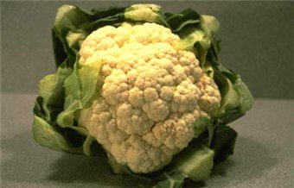
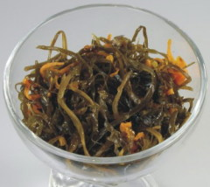
Биологическая роль
В организме целлюлоза служит главным образом строительным материалом, и в обмене веществ почти не участвует. Целлюлоза не расщепляется обычными ферментами желудочно-кишечного тракта млекопитающих (амилазой, мальтозой); при действии фермента целлюлазы, выделяемого микрофлорой кишечника травоядных животных

Slide 6
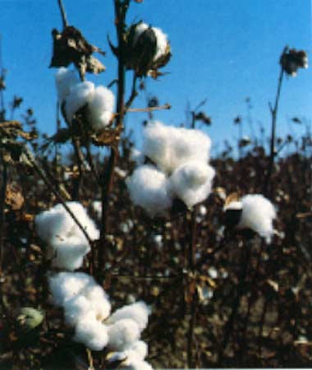
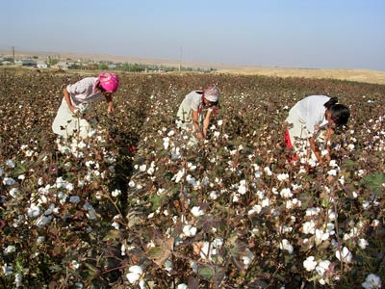
Образование в природе
Почти чистой клетчаткой является хлопок, который идёт на изготовление ткани: в хлопковом волокне содержится до 99,5 % целлюлозы

Slide 7
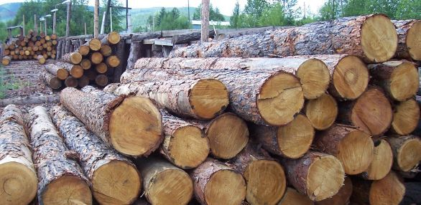
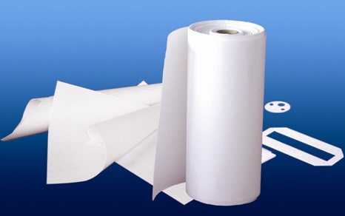
Целлюлоза древесины 50 % даёт бумагу

Slide 8
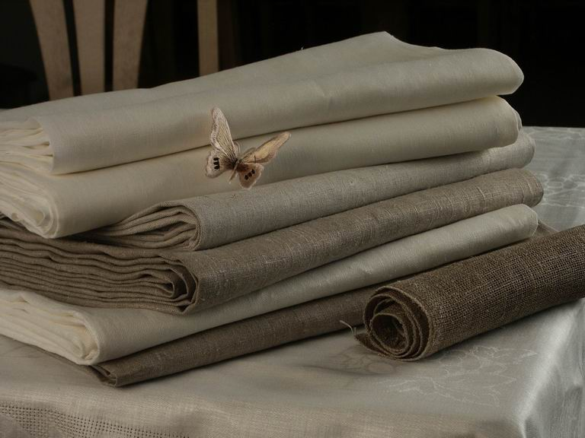
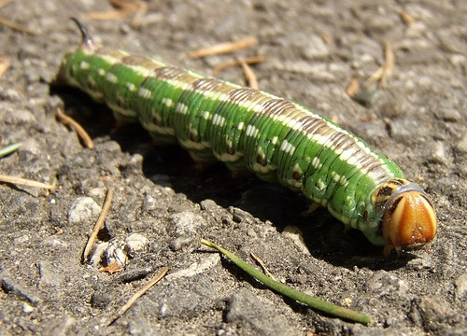
Применение
Из ацетилцеллюлозы получают ацетатный шёлк

Slide 9
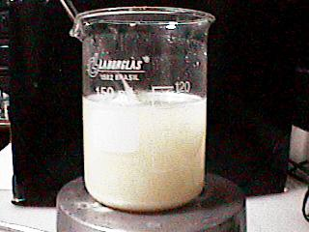
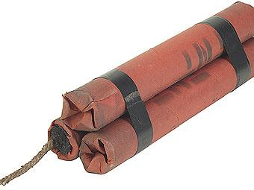
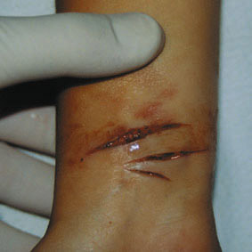
Тринитроцеллюлоза (пироксилин) используется как взрывчатое вещество и для производства бездымного пороха.
Динитроцеллюлоза (коллоксилин) применяется для получения коллодия (для создания шрамов и рубцов)

